Slide 1
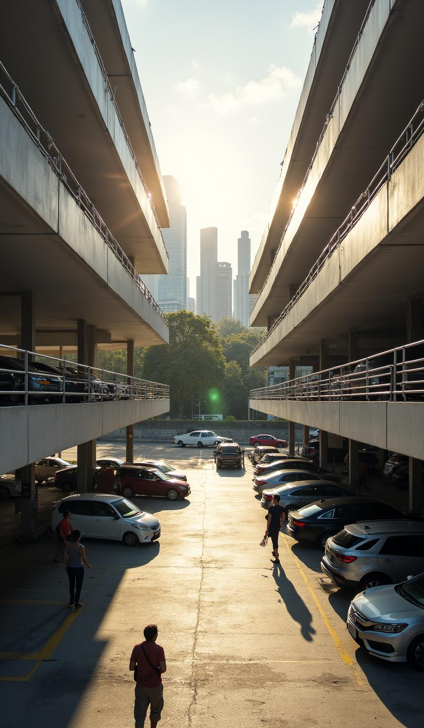
Proyecto ParkingTECH
Una solución innovadora para el alquiler de parqueaderos en Medellín

Slide 2
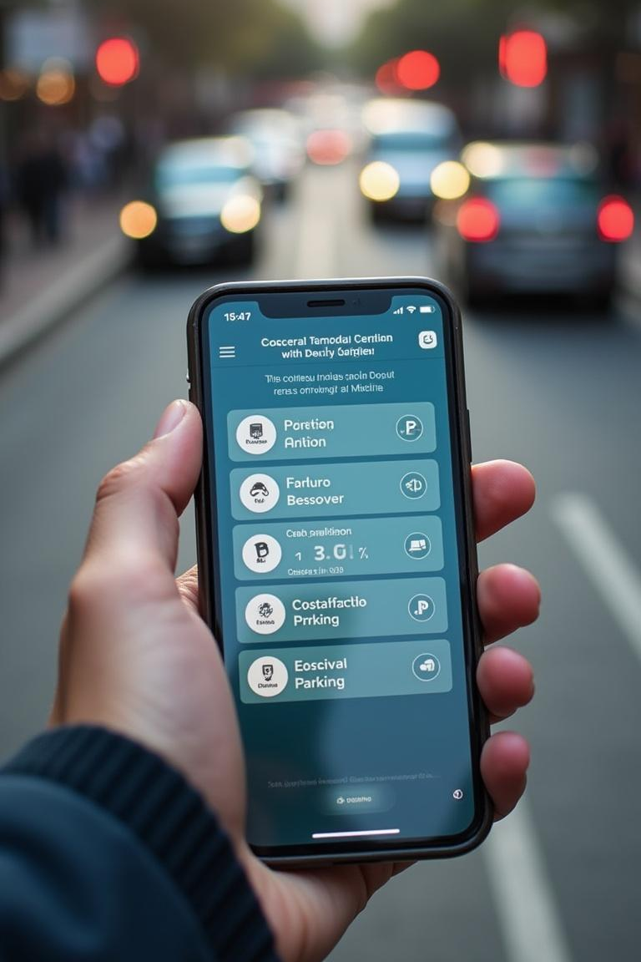
Introducción
ParkingTECH es un proyecto diseñado para transformar la experiencia de estacionamiento en Medellín, facilitando reservas de parqueaderos públicos a través de una aplicación intuitiva.

Slide 3
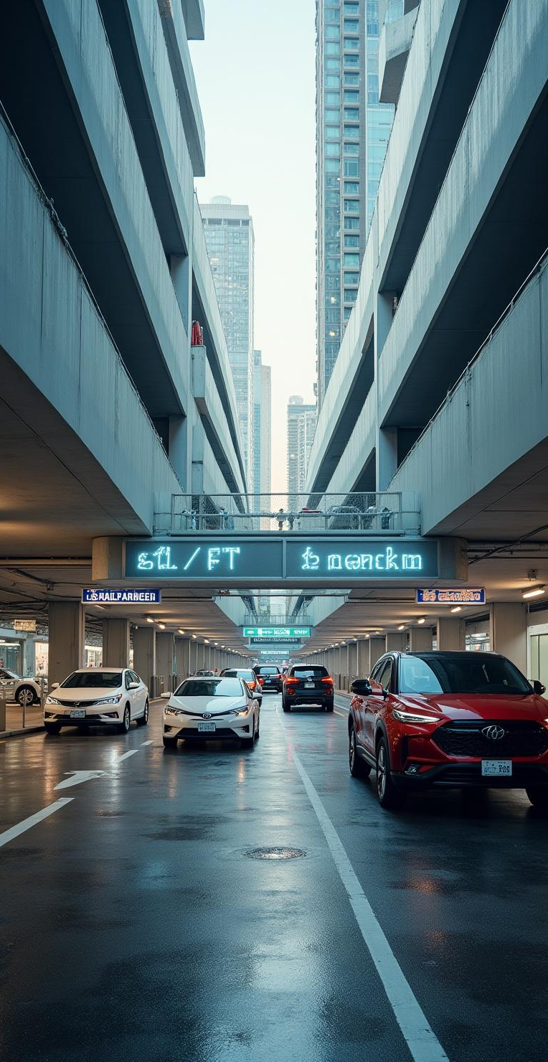
01
Proyecto ParkingTECH
Este proyecto no solo optimiza la búsqueda de áreas de parqueo, sino que también busca crear una comunidad de usuarios informada y conectada. Con ParkingTECH, el estacionamiento se vuelve accesible y eficiente para todos.

Slide 4
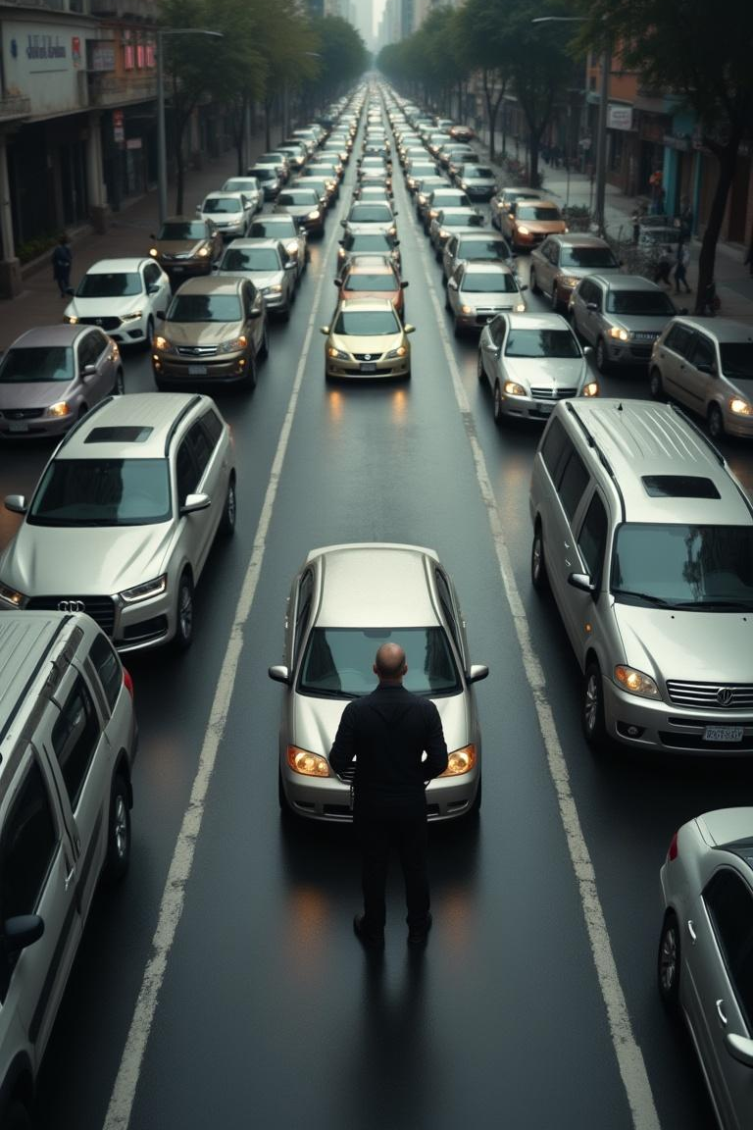
Descripción del Problema
Falta de tecnología para facilitar el acceso
Muchos parqueaderos no permiten reserva previa o pago digital.
No hay información en tiempo real sobre disponibilidad de espacios, lo que obliga a los conductores a "buscar a ciegas".
Tiempo de espera en obtener un parqueadero libre.

Slide 5

02
Funcionamiento del Programa
ParkingTECH aborda esta situación al ofrecer una plataforma que permite a los usuarios visualizar, filtrar y reservar parqueaderos en tiempo real, eliminando la incertidumbre y los inconvenientes asociados con el aparcamiento.

Slide 6
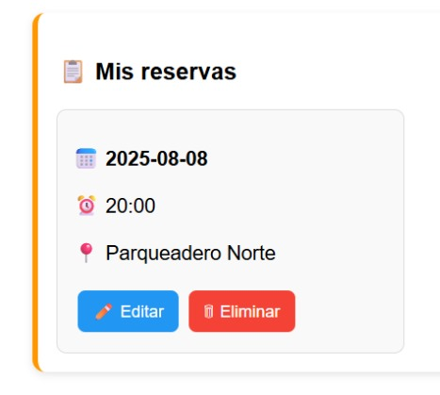
Conclusiones
ParkingTECH representa una solución necesaria y contemporánea para los desafíos de estacionamiento en Medellín.
No solo mejora la experiencia del usuario, sino que también optimiza el uso del espacio urbano.
La implementación de esta aplicación no solo es un avance académico; es un paso hacia un futuro más organizado y eficiente en el manejo de parqueaderos.

Slide 7
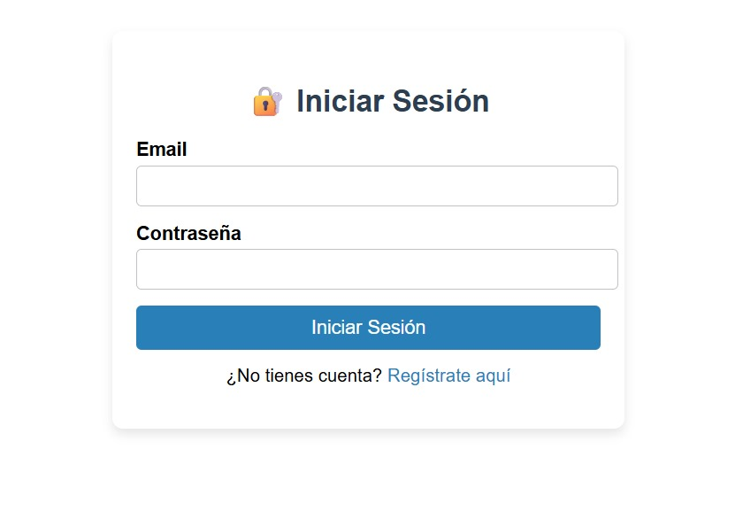
Proceso de Registro y Login
Los usuarios inician su experiencia registrándose en la aplicación, proporcionando su cédula, número de celular, correo y nombre.
Una vez registrados, pueden acceder a su cuenta mediante un inicio de sesión seguro.
Este proceso asegura la protección de datos y permite a los usuarios gestionar fácilmente sus reservas y vehículos.

Slide 8
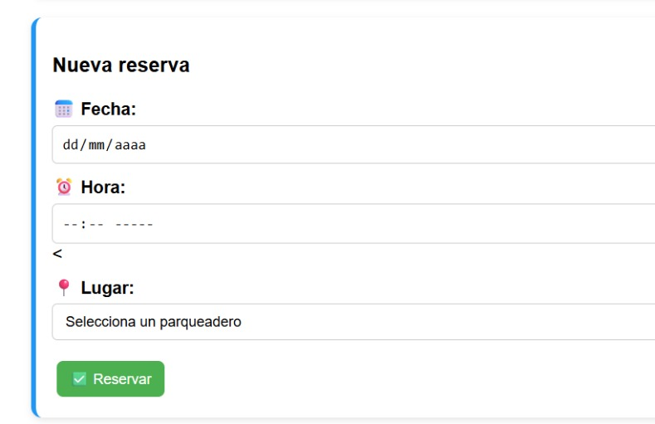
Filtrado y Registro de Parqueaderos
ParkingTECH ofrece una funcionalidad de búsqueda optimizada que permite a los usuarios filtrar parqueaderos según la zona deseada.
Visualizando todos los parqueaderos disponibles en Medellín, los usuarios pueden encontrar rápidamente el lugar ideal.
Además, permite el registro de vehículos, donde los usuarios pueden añadir tanto carros como motos al sistema para agilizar el proceso de reserva.

Slide 9
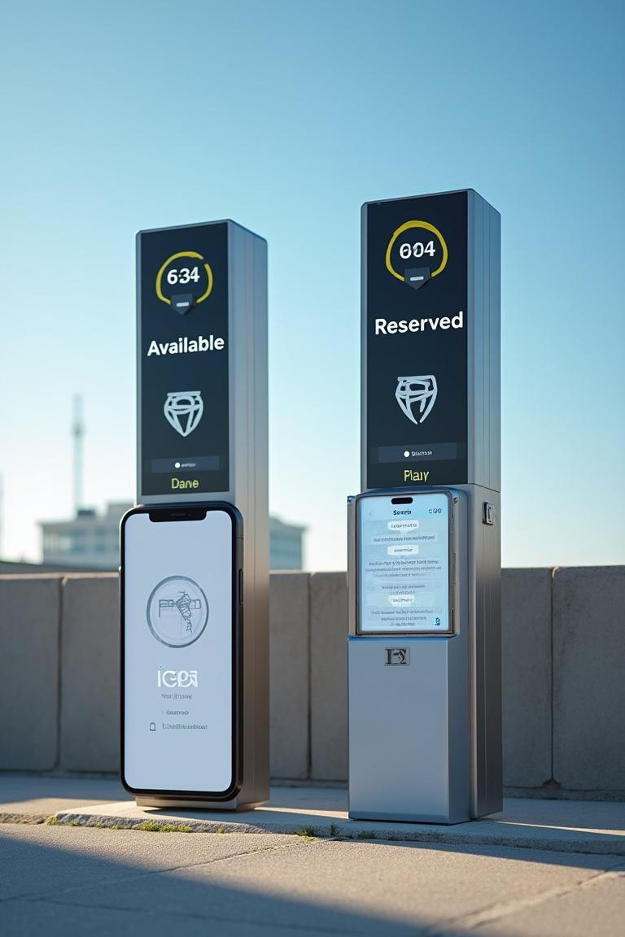
Sistema de Reservas
Los usuarios pueden hacer reservas solo si el parqueadero está disponible.
La aplicación evita la doble reserva de parqueaderos, asegurando que los usuarios sólo puedan elegir lo que realmente está libre.
A través de una gestión eficiente de datos, ParkingTECH garantiza una experiencia de estacionamiento sin complicaciones y muy fluida.

Slide 10
Gracias!
Juan Carlos Márquez
Cristina Posada
Juan Pablo Quintero

